Slide 1
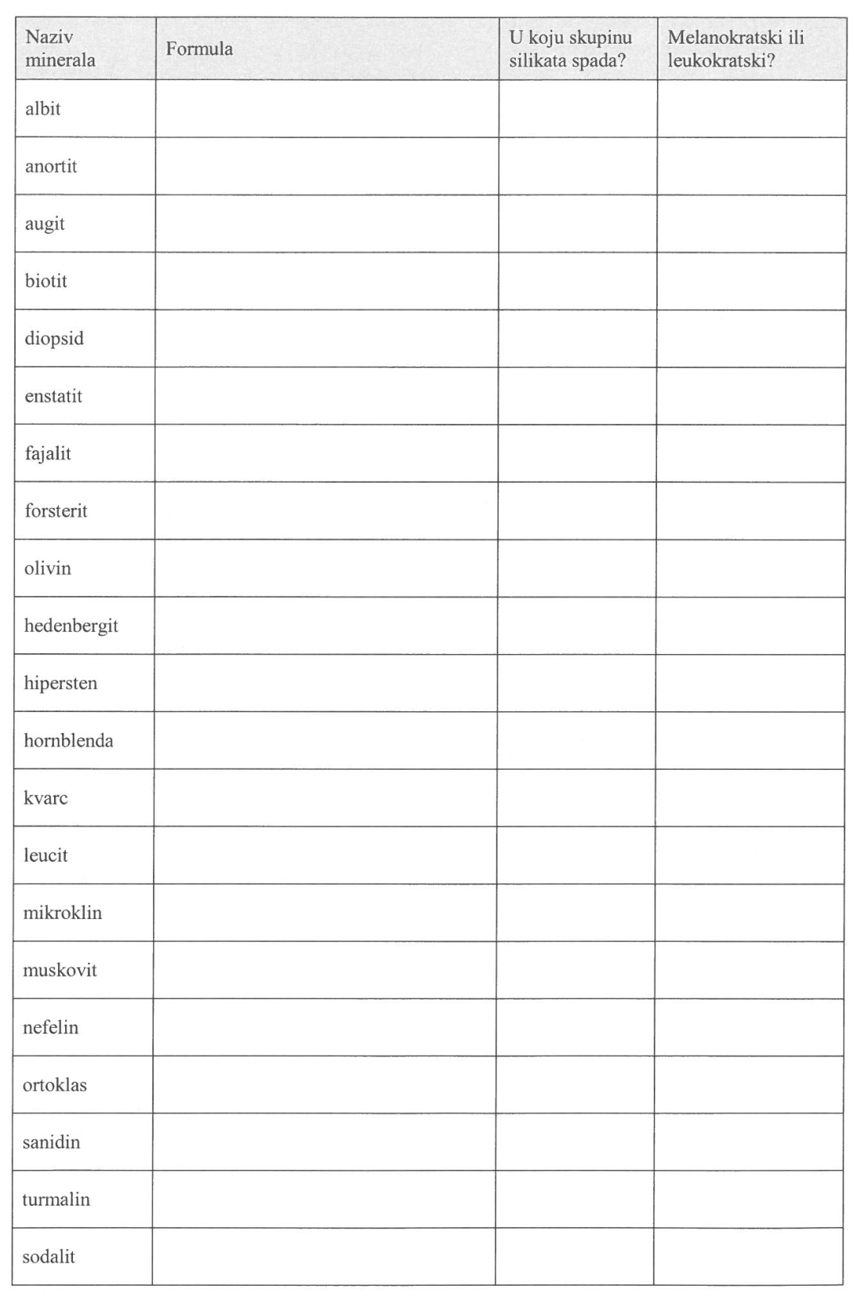
NaAlSi₃O₈
CaAl₂Si₂O₈
(Ca,Na)(Mg,Fe,Al)(Si,Al)₂O₆
K(Mg,Fe)₃(AlSi₃O₁₀)(OH)₂
CaMgSi₂O₆
MgSiO₃
Fe₂SiO₄
Mg₂SiO₄
(Mg,Fe)₂SiO₄
CaFeSi₂O₆
(Mg,Fe)SiO₃
(Ca,Na)₂₋₃ (Mg,Fe,Al)₅Si₆(Si,Al)₂O₂₂(OH)₂
SiO₂
KAlSi₂O₆
KAlSi₃O₈
KAl₂(AlSi₃O₁₀)(OH)₂
(Na,K)AlSiO₄
KAlSi₃O₈
(K,Na)AlSi₃O₈
(Na,Ca)(Al,Fe,Li,Mg,Mn)₆(BO₃)₃(Si₆O₁₈)(OH)₄
Na₈(AlSiO₄ )₆Cl₂

Slide 2
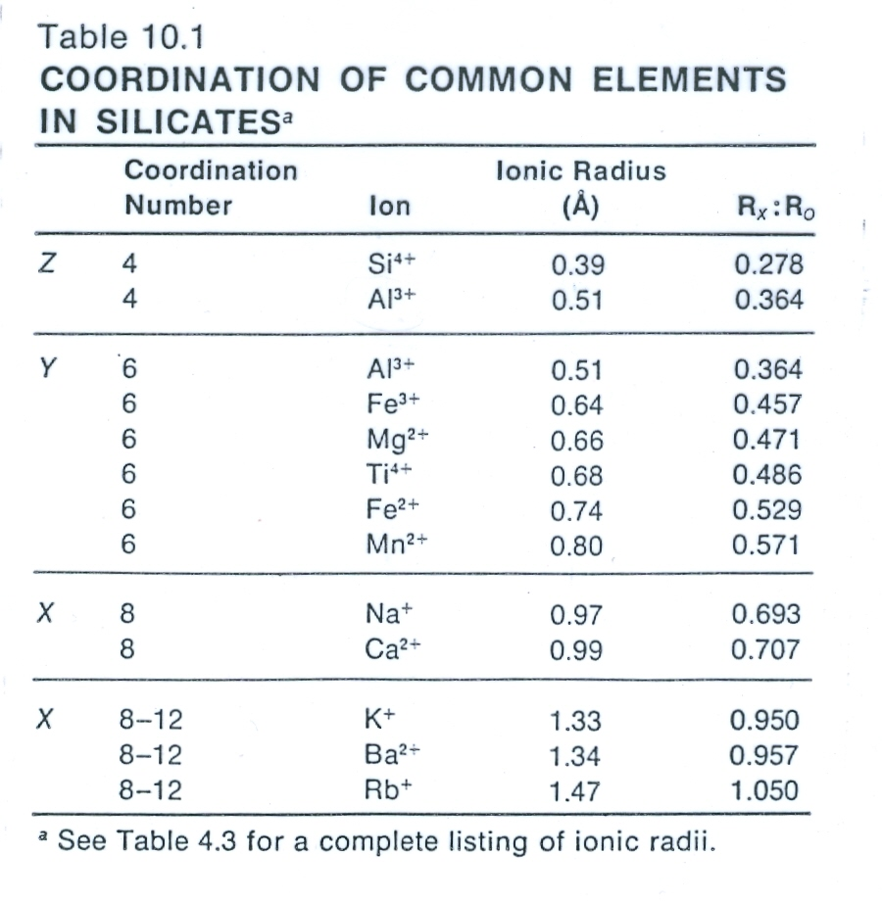
Opća formula silikata: X_{m}Y_{n}(Z_{p}O_{q})W_{r}
X – elementi u koordinaciji 8 (koordinacijski poliedar – heksaedar)
Y – elementi u koordinaciji 6 (koordinacijski poliedar – oktaedar)
Z - elementi u koordinaciji 4 (koordinacijski poliedar – tetraedar)
O – kisik
W – OH⁻ ili F⁻, Cl⁻

